Slide 1
Tehnologija spajanja savremenih materijala
Materijali i njihovo ponašanje pri zavarivanju

Slide 2
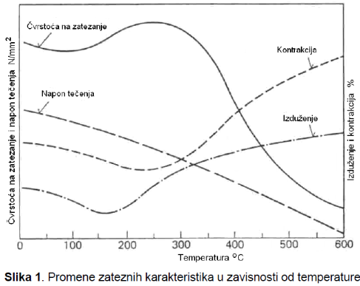
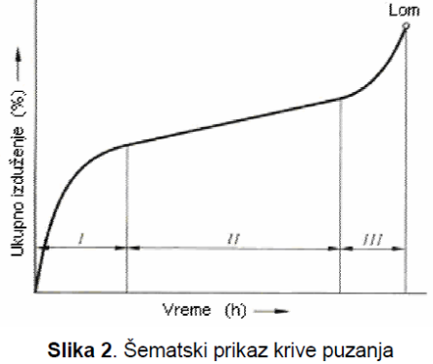
Zavarljivost čelika otpornih na puzanje
Puzanje je proces plastične deformacije na povišenim temperaturama u uslovima vremenskog opterećenja – posledica je lom usled termičkog zamora.
R_{m}
Z
V_{puz} je mala i konstanatna
V_{puz} je velika
R_{p}
A
V_{puz} je velika

Slide 3
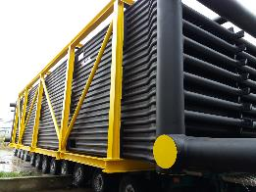
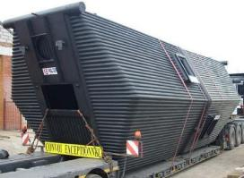
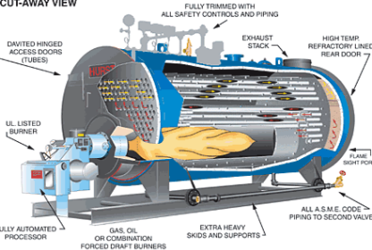
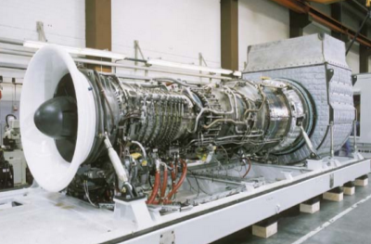
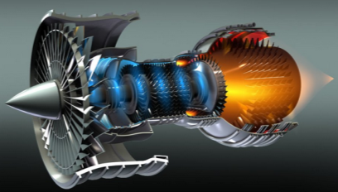
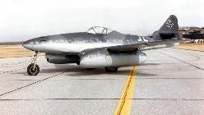
Za pojavu puzanja potrebno je materijal podvrgnuti naponu (opterećenju) i povišenoj temperaturi.
Javlja se u kotlovima, gasnim turbinama, mlaznim motorima itd.
Nastavna jedinica se pre svega bavi kotlovima (toplovodni, vrelovodni, parni), jer se tu koriste čelici otporni na puzanje
U mlaznim motorima i gasnim turbinama se koriste superlegure Ni – Inconel koje se ne zavaruju u motorima

Slide 4
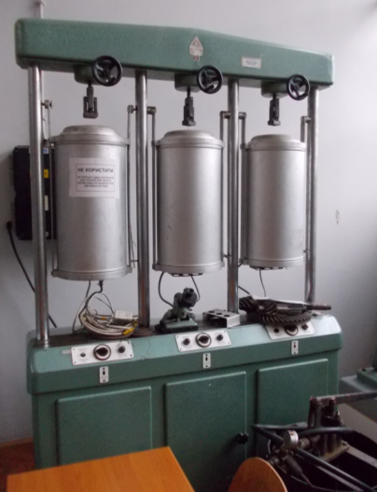
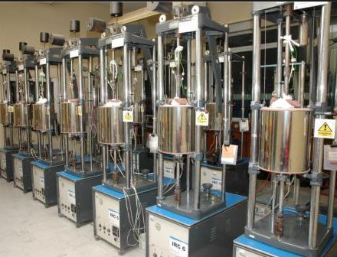
Uređaji za ispitivanje puzanja: - slične kidalicama, ali sa grejnim komorama.

Slide 5
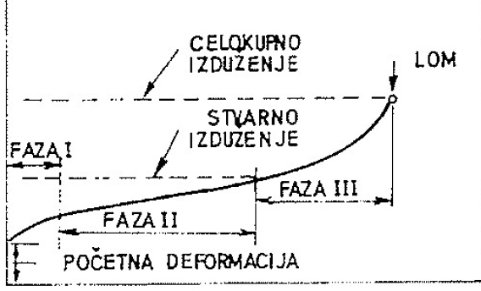
Kriva puzanja:
Komponente mlaznih motora
Deformacija
Komponente kotla
Vreme

Slide 6
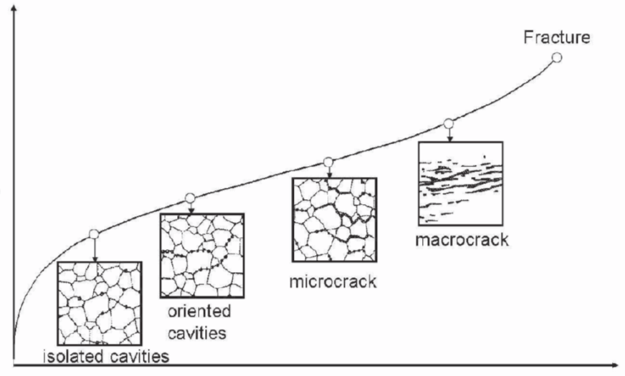
Način na koji se određuje mesto na kome je komponenta u II fazi:
- kretanje dislokacija (klizanje po granicama zrna) izaziva razgradnju perlita (od prugastog u zrnati)
karbid (cementit) iz perlita se pomera prema granicama zrna
dalje kretanje dislokacija prema cementitu izaziva poniranje dislokacija i dekoheziju (stvaranje mikrošupljina)
mikrošupljine se umnožavaju i međusobno spajaju
stvaranje mikroprslina (III faza)
lom
Deformacija
mikroprsline
mikroprsline
orijentacija mikrošupljina
pojava mikrošupljina
Vreme

Slide 7
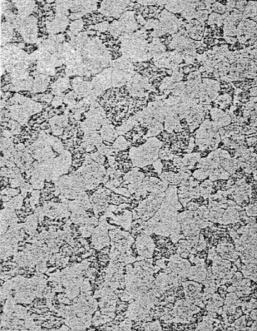
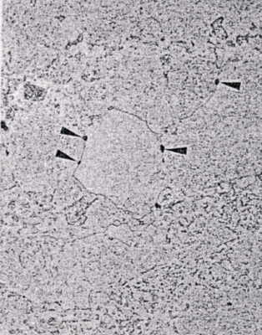
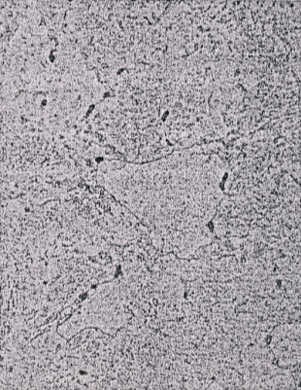
Klasa 1
- materijal relativno kratko izložen puzanju
- bez defekata, prugasti perlit izmenjen u zrnasti
Klasa 2a
- materijal izložen puzanju
- pojava mikrošupljina
Klasa 2b
- materijal izložen puzanju značajno vreme
- pojava mikrošupljina koje nisu orijentisane

Slide 8
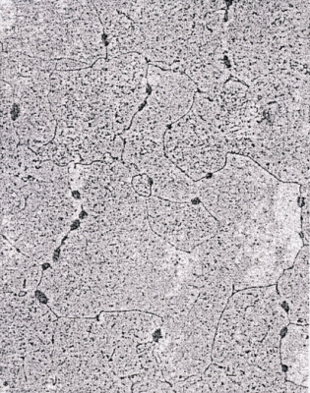
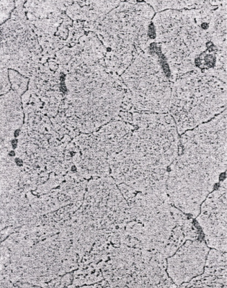
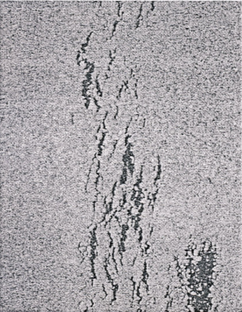
Klasa 3a
- oštećenje materijala
- brojne orijentisane mikrošupljine
Klasa 3b
- značajno oštećenje materijala
- spajanje mikrošupljina, razdvajanje ivica zrna
Klasa 4
- značajno oštećenje materijala
- mikroprsline

Slide 9
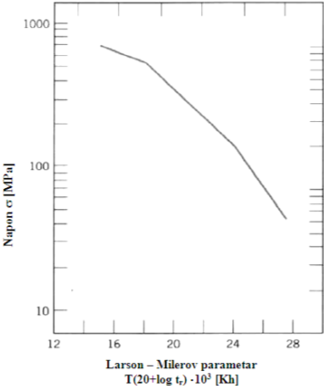
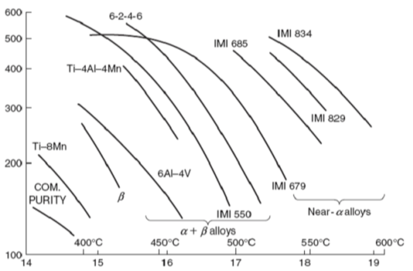
Puzanje - predviđanje radnog veka komponente
Koristi se Larson-Milerov parametar:

Slide 10
Otpornost na puzanje-otežavanje kretanja dislokacija, tj.stvaranja mikrošupljina na granicama zrna:
Mn izaziva rastvarajuće ojačavanje osnove i otežava se kretanje dislokacija
Cr, Mo, V, W stvaraju karbide koji koče kretanje dislokacija
Iznad 600ºC javlja se termička oksidacija – upotreba visokolegiranih čelika sa Mo, V, W (takođe obrazuju karbide)

Slide 11
Vrste čelika otpornih na puzanje:
Nelegirani Mn sitnozrni čelici (normalizovani) i mikrolegirani (poboljšani) do 350-400ºC-već obrađeni
Niskolegirani Mn, Mo i Cr-Mo (normalizovani) do 450-500ºC
Niskolegirani Cr-Mo i Cr-Mo-V (poboljšani) do 550ºC
Visokolegirani martenzitni 9-12%Cr-Mo-V do 600ºC
Visokolegirani austenitni Cr-Ni, Cr-Ni-Mo do 900ºC
Upotreba: posude i cevovodi pod pritiskom i energetska postrojenja gde je prisutno puzanje

Slide 12
Niskolegirani čelici otporni na puzanje:

Slide 13
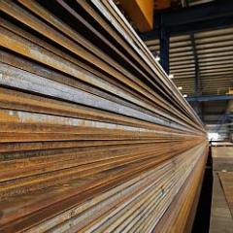
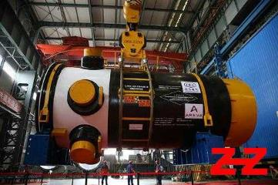
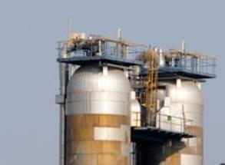
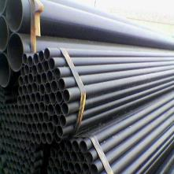
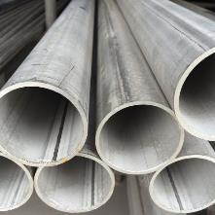
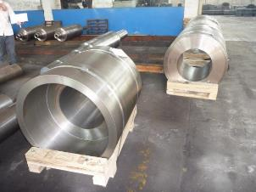
Posude pod pritiskom (16Mo3,13CrMo4-5,…)
Cevi –bešavne i šavne/zavarene cevi i kovani delovi (15Mo3, 13CrMo4-4, 10CrMo9-10,…)

Slide 14
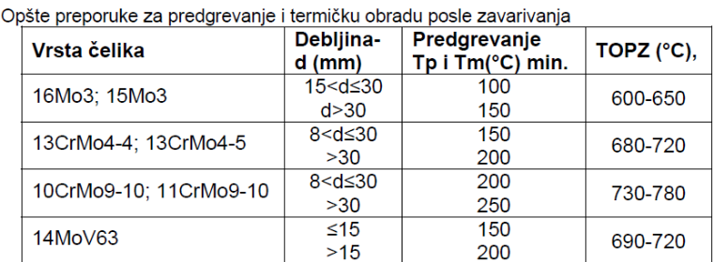
Zavarivanje:
CEV preko formule MIZ/IIW:
Postupci: najčešće REL/E, TIG, MAG
Bazične sušene elektrode
Predgrevanje za CEV>0,48 i ako je temperatura ispod +5ºC
Za manje debljine može koreni zavar gasnim postupkom i TIG
Koreni zavar TIG

Slide 15
*Zavarivanje različitih tipova niskolegiranih čelika otpornih na puzanje:
Radi se zbog uštede u ceni
Dodatni materijal za manje legirani osnovni materijal (niži CEV), mada je često dodatni materijal isti za oba materijala
Predgrevanje za više legirani osnovni materijal (visa temperatura), jer viša temperatura zadovoljava i osnovni materijal kod kojeg je optimalna temperatura predgrevanja niža
Temperatura naknadne termičke obrade je ~konstantna

Slide 16
Čelici otporni na vodonik pod pritiskom-podvrsta niskolegiranih čelika otpornih na puzanje:
Otporni na vodoničnu koroziju do 600ºC u postrojenjima za hidriranje naftnih derivata, sintezu amonijaka, metilalkohola i dr.
Sadrže karbidotvorce (Cr) koji vezuju slobodni C da se ne bi vezao sa H₂ u CH₄ (metan)-opasan sa gledišta povećanja zapremine i unutrašnjih napona
Toplotna postojanost se obezbeđuje sa Mo i V
Stanje isporuke je poboljšano ili izotermalno poboljšano

Slide 17
Zavarivanje čelika otpornih na vodonik pod pritiskom:
Slično kao Cr-Mo čelici otporni na puzanje
Veći %C i Cr smanjuje zavarljivost, pa je potrebna temp.predgrevanja 200-350ºC i temperatura termičke obrade posle zavarivanja 600-750ºC

Slide 18
Visokolegirani čelici otporni na puzanje:
Visokolegirani martenzitni 9-12%Cr-Mo-V do 600ºC (primer: X20CrMoV12-1; ima 0,25%V)
Visokolegirani austenitni Cr-Ni, Cr-Ni-Mo do temperature 550-900ºC:
1. C<0,1%, rastvarajuće ojačavanje, do 550-600ºC
2. C=0,1-0,2%, gašenje-starenje, ojačavanje karbidima, do 600-800ºC
3. dodatno legiranje sa Mo, V, Nb, Ti, ojačavanje karbidima i intermetalnim jedinjenjima, do 700-900ºC

Slide 19
Martenzitni:
Otpornost na puzanje se zasniva na otpornosti na koroziju kod nerđajućih čelika, sadrže Mo, Mn, Ni čime se ojačava čvrsti rastvor i otežavanje kretanja karbida, dislokacija i širenje mikrošupljina, karbidi sa Cr (Cr₂₃C₆) i talozi sa V, Nb ((V,Nb)(C,N)) povećavaju otpornost na puzanje.
Upotreba do proračunate temperature 600ºC

Slide 20
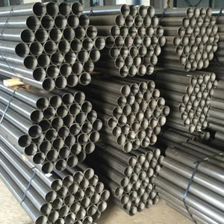
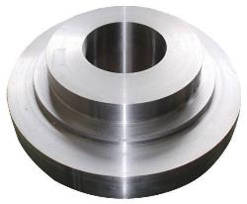
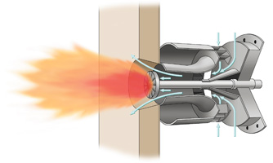
Cevi –bešavne i šavne/zavarene cevi (X20CrMoV12-1, X11CrMo9-1, X20CrMoNiV11-1,…)
Kovane delove (X20CrMoV12-1,…)
Primena: plamene cevi, gorionici, kolektori na parnim kotlovima…

Slide 21
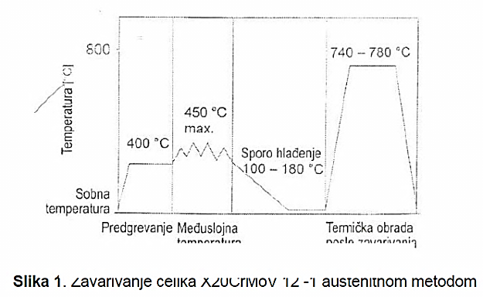
Zavarivanje visokolegiranih martenzitnih čelika otpornih na puzanje:
- Postupci: REL/E, TIG za korene zavare
- Dodatni materijal: austenitni ili sličan osnovnom
- Postupak sa austenitnim dod.mat.: predgrevanje 400-450ºC i naknadna term.obr. 740-780ºC:
- Manje se koristi, jer postoje problemi oko različitog koef.toplotnog širenja martenzita i austenita u metalu šava

Slide 22
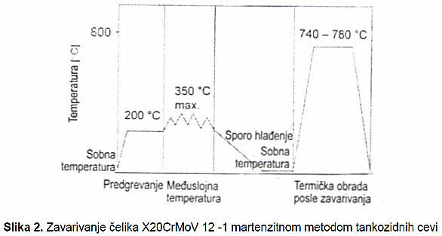
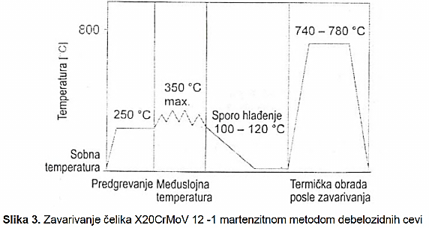
Postupak sa dod.mat.sličnim osnovnom:
Viša temp. predgrevanja je kod debelozidnih cevi, jer je intenzivnije odvođenje toplote.
Visoka temp.naknadne TO je zbog potrebe da se postigne dovoljna žilavost krtog martenzita (velik sadržaj C i Cr)
Za debelozidne cevi: koreni zavar TIG, posle REL/E

Slide 23
Austenitni:
Otpornost na puzanje se zasniva na otpornosti na koroziju kod nerđajućih čelika, Ti i Ni stvaraju karbide i nitride, Mo i W rastvarajuće ojačavaju, Nb i V stvaraju taloge
Upotreba do 550-800ºC

Slide 24
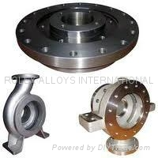
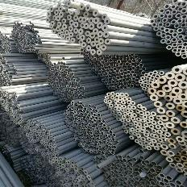
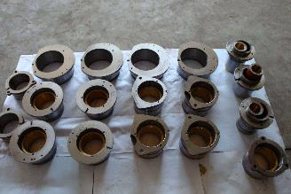
Cevi, ploče i kovani delovi: X6CrNi18-11 (AISI 304H), X3CrNiN18-11, X8CrNiTi18-10 (AISI 321), X6CrNiMo17-13, X8CrNiNb16-13, X8CrNiMoVNb16-13, AISI 316H…
Nedostaci u odnosu na legirane čelike su: niži koeficijent prenosa toplote, veći koeficijent toplotnog širenja, viša cena
Primena: turbinski i kompresorski diskovi mlaznih motora i gasnih turbina, komponente nuklearnih reaktora, oprema u petrohemijskoj industriji,...

Slide 25
Zavarivanje visokolegiranih austenitnih čelika otpornih na puzanje:
Što manji unos toplote zbog smanjene topl.provodljivosti i sprečavanja vrućih prslina
REL/E, max.Ø4 mm, blago njihanje, sa prekidima
Predgrevanje samo kod većih debljina, 100-150ºC
TO posle zavarivanja 500-550ºC
Komadi koji nisu preveliki, gašenje i homogenizaciono žarenje zbog interkristalne korozije
- Generalno slične preporuke kao kod austenitnih nerđajućih čelika

Slide 26
Hvala na pažnji!

